Slide 1
C# - WinForms

Slide 2
분할된 화면 디자인을 할 수 있다.
PictureBox에 이미지를 로드 하여 이미지에 옵션을 적용하고 코드를 이용하여 다양하게 수정 할 수 있다.

Slide 3
사진 뷰어 , 편집 App 만들기

Slide 4
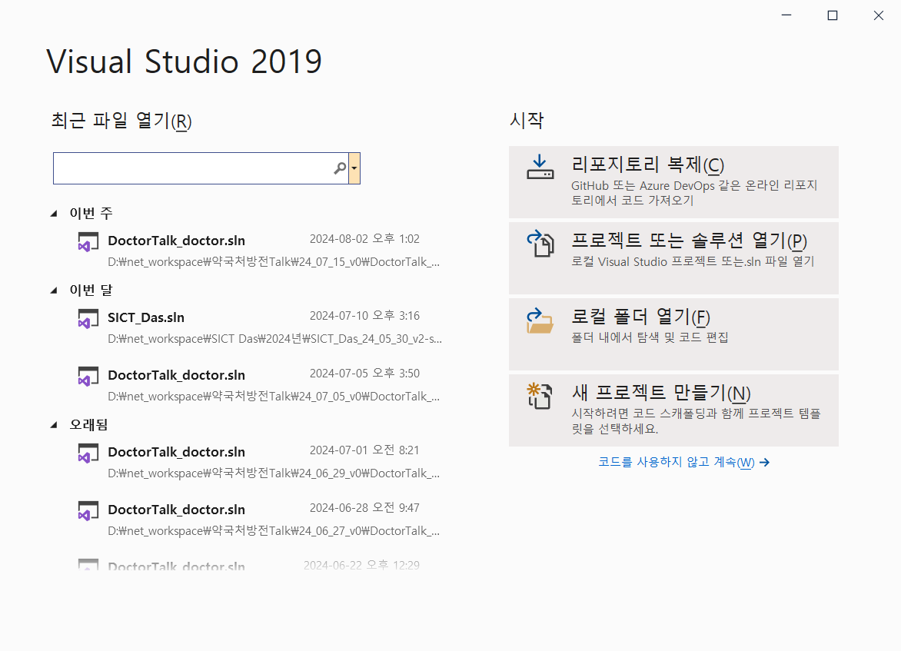
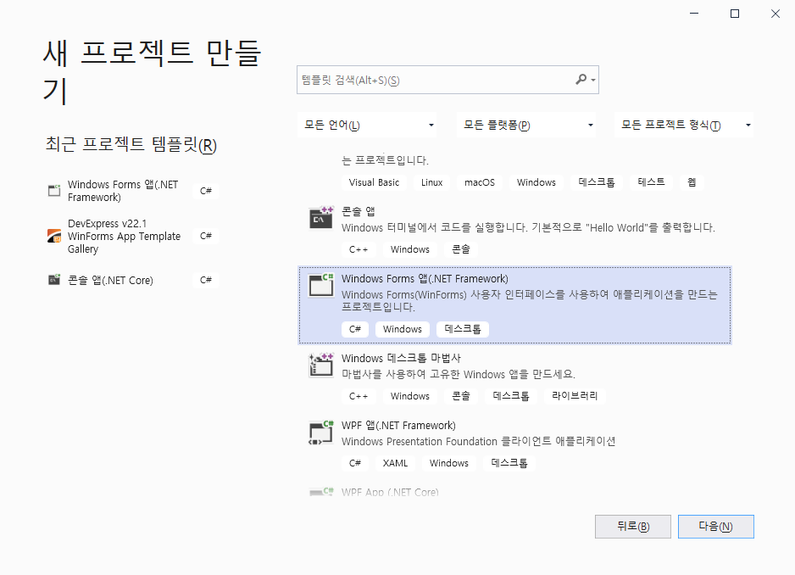
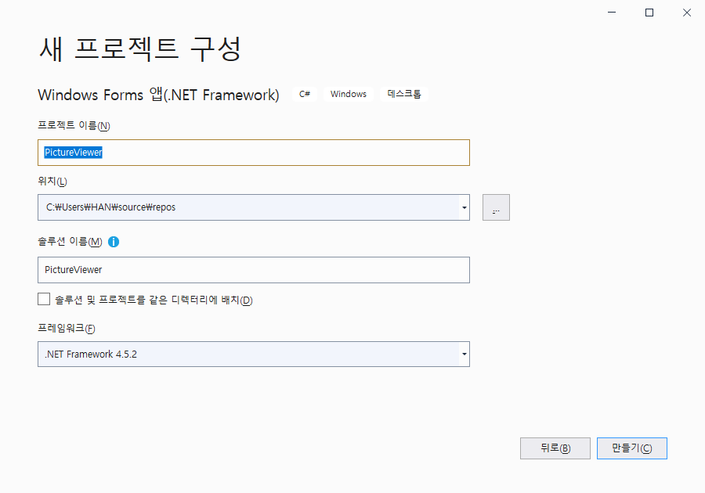
사진 뷰어 , 편집 App 만들기
Windows Forms 프로젝트 만들기
새 프로젝트를 만든다.
Windows Form 앱 ➔ 새 프로젝트 생성

Slide 5
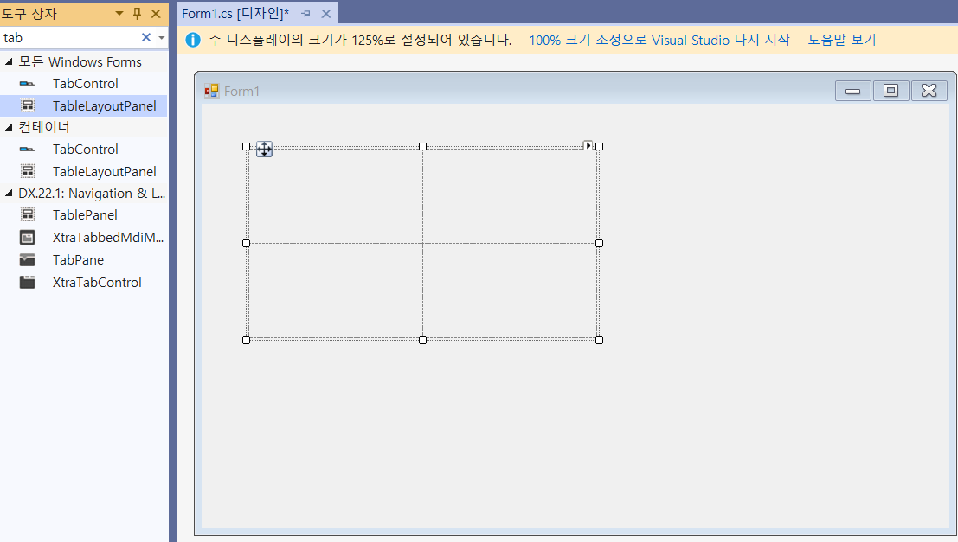
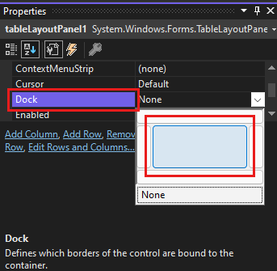
사진 뷰어 , 편집 App 만들기
4분할 화면 만들기
화면을 TableLayoutPanel을 이용하여 4분할 해준다.
TableLayoutPanel을 Dock시켜서 4분할 화면으로 채워준다.( Dock Fill )

Slide 6
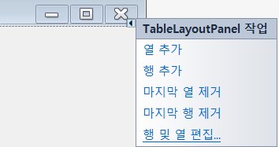
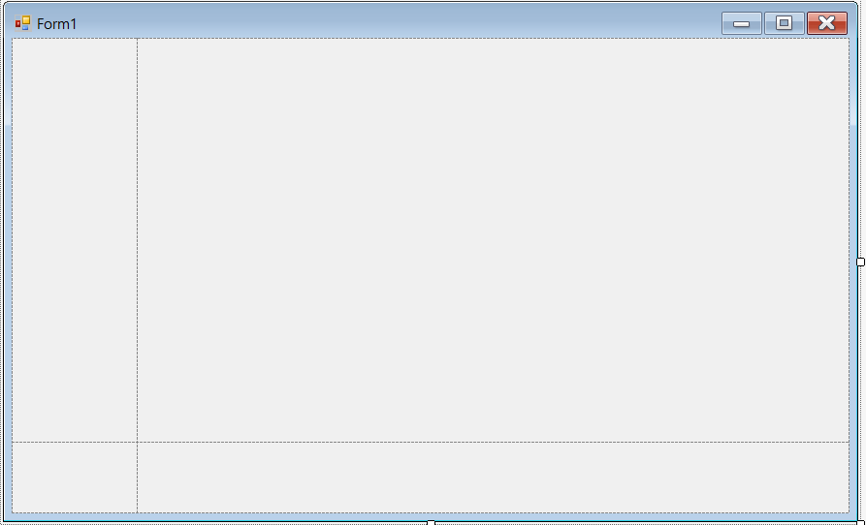
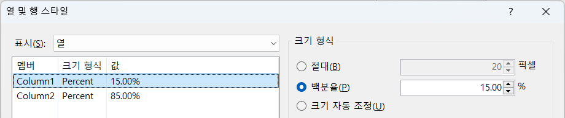
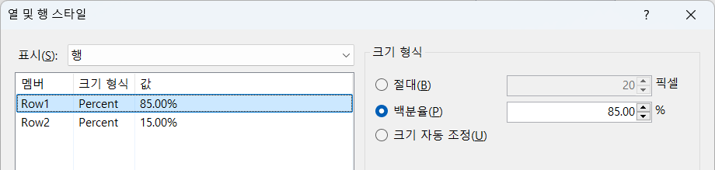
사진 뷰어 , 편집 App 만들기
4분할 화면 만들기
TableLayoutPanel의 행 및 열 편집을 선택하여 화면 레이아웃을 완성한다.
완성화면

Slide 7
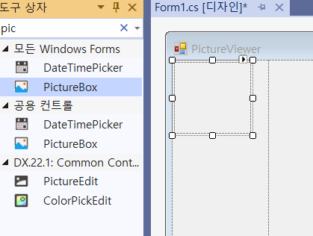
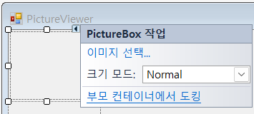

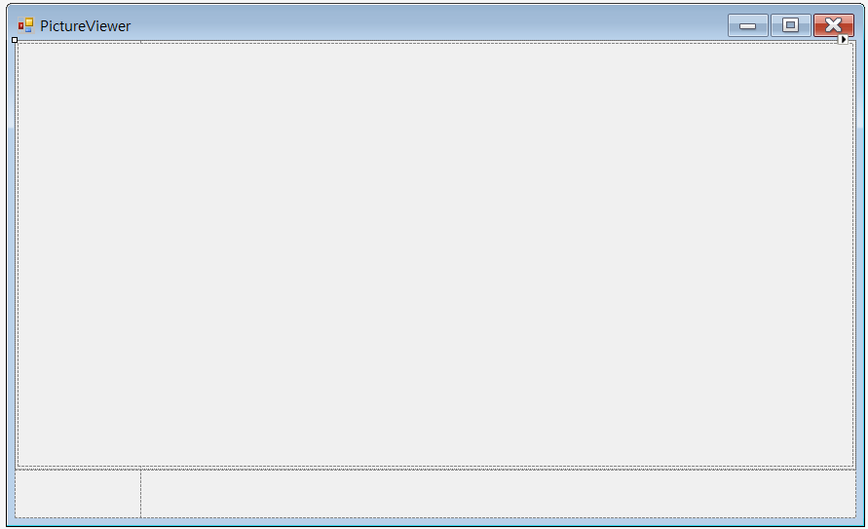
1) Windows Forms 프로젝트 만들기
PictureBox Control 추가
PictureBox를 추가하여 ColumnSpan속성을 이용해 2개 열을 합쳐주고 적당한 속성을 적용한다.(Fixed3D Border Style)
2. Docking
3. Column Span
4. Fixed3D
1. PictureBox추가
ColumnSpan으로
2개 열을 합친다
4. 완성

Slide 8
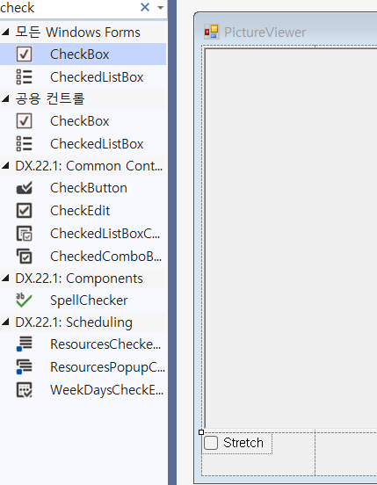
1) Windows Forms 프로젝트 만들기
Checkbox 컨트롤 추가
좌측 하단에 Checkbox Control을 추가한다.
이름은 적당한 이름을 부여한다.

Slide 9
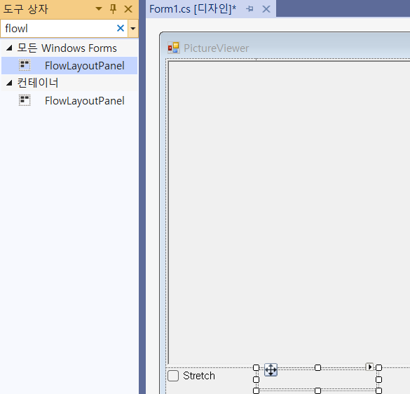
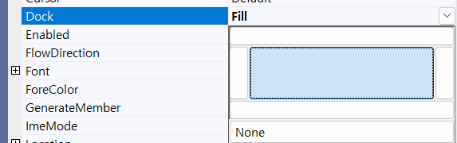
1) Windows Forms 프로젝트 만들기
FlowLayoutPanel컨트롤
우측 하단은 여러 개의 버튼을 넣어야 한다. TableLayoutPanel Cell에는 여러 개의 컨트롤을 넣을 수 없다. 때문에 Panel의 Layout이 있어야 하는데, FlowLayoutPanel을 넣어주자.
FlowLayoutPanel은 한 행의 다른 컨트롤을 차례로 정렬하는 컨테이너이다.
FlowLayoutPanel

Slide 10
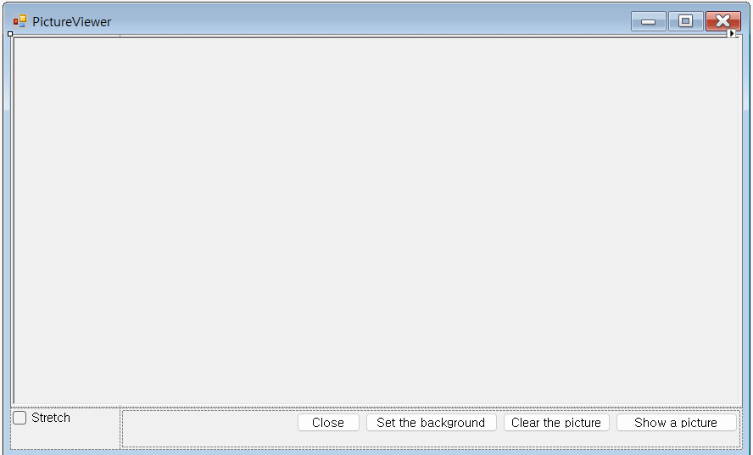
1) Windows Forms 프로젝트 만들기
FlowLayoutPanel컨트롤
우측 하단을 채워서 사용할 것이기 때문에 Dock Fill을 적용하고 우측으로 컨트롤을 배치한다( FlowDirection RightToLeft )
<button이름>
btnClose
btnSetBackground
btnClear
btnShowPicture

Slide 11
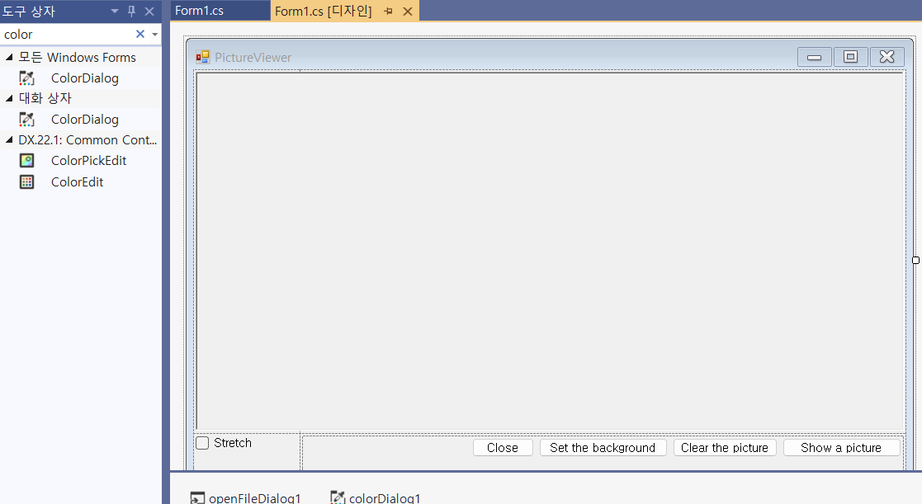
1) Windows Forms 프로젝트 만들기
OpenFileDialog, ColorDialog추가
폼에 이미지 선택용 OpenFileDialog와 색상 선택용 ColorDialog를 추가한다.

Slide 12
코드 완성

Slide 13
코드 완성
하단의 전체 버튼을 더블 클릭하여 Click Event코드를 생성한다.
private void btnClose_Click(object sender, EventArgs e)
{
// close 버튼 클릭
}
private void btnSetBackground_Click(object sender, EventArgs e)
{
// set the Background 버튼 클릭
}
private void btnClear_Click(object sender, EventArgs e)
{
// clear 버튼 클릭
}
private void btnShowPicture_Click(object sender, EventArgs e)
{
// show a picture 버튼 클릭
}

Slide 14
2) 코딩 완성
클릭 코드 완성-1
openFileDialog를 Show하여 Result가 OK일 경우 PictureBox에 이미지를 Load한다.
Clear는 picturebox이미지를 null로 한다.
private void btnShowPicture_Click(object sender, EventArgs e)
{
if (openFileDialog1.ShowDialog() == DialogResult.OK)
{
pictureBox1.Load(openFileDialog1.FileName);
}
}
private void btnClear_Click(object sender, EventArgs e)
{
pictureBox1.Image = null;
}

Slide 15
2) 코딩 완성
클릭 코드 완성-1
Background를 클릭하면 colorDialog를 보여주고 선택한 색상으로 배경색을 변경한다.
종료는 프로그램을 종료할 지 물어보고 Yes일 경우 종료한다.
private void btnSetBackground_Click(object sender, EventArgs e)
{
if (colorDialog1.ShowDialog() == DialogResult.OK)
pictureBox1.BackColor = colorDialog1.Color;
}
private void btnClose_Click(object sender, EventArgs e)
{
if (MessageBox.Show("프로그램을 종료할까요?", "YesOrNo", MessageBoxButtons.YesNo) == DialogResult.Yes)
{
this.Close();
}
}

Slide 16
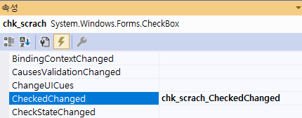
2) 코딩 완성
체크박스 체크 이벤트 -2
체크박스 Checked Change 이벤트에서는 checkbox가 체크 되었을 때 Stretch를 하고 체크 해지가 되면 Normal로 변경한다.
private void chk_scrach_CheckedChanged(object sender, EventArgs e)
{
if (chk_scrach.Checked)
pictureBox1.SizeMode = PictureBoxSizeMode.StretchImage;
else
pictureBox1.SizeMode = PictureBoxSizeMode.Normal;
}

Slide 17
만들어봅시다.

Slide 18
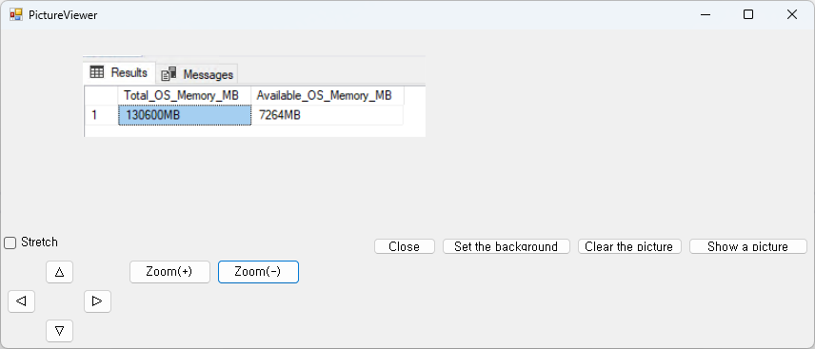
만들어봅시다.
Layout업그레이드 및 기능 추가하기
PictureBox에 이미지를 로드 하여 전후 좌우 이동시킬 수 있어야 하고, Zoom Out, Zoom in을 할 수 있다.
힌트 : TableLayoutPanel에서는 좌측으로 컨트롤이 붙어 있기 때문에 강제로 이미지의 좌표를 변경 시킬 수 없다. TableLayoutPanel 내부 cell에 Ooooo을 넣어서 사용한다.
이미지의 위치는 좌표를 변경한다.
Zoom in, Out은 인터넷에서 찾아 나의 코드로 완성한다.
TableLayoutPanel의 셀에서는
좌표 변경이 안된다(X)
Ooooo을 넣어서
움직임이 가능하게 수정해야 한다.
사진

Slide 19
Q&A

